Slide 1
KHỞI ĐỘNG
Nhìn hình ảnh, đoán địa danh

Slide 2
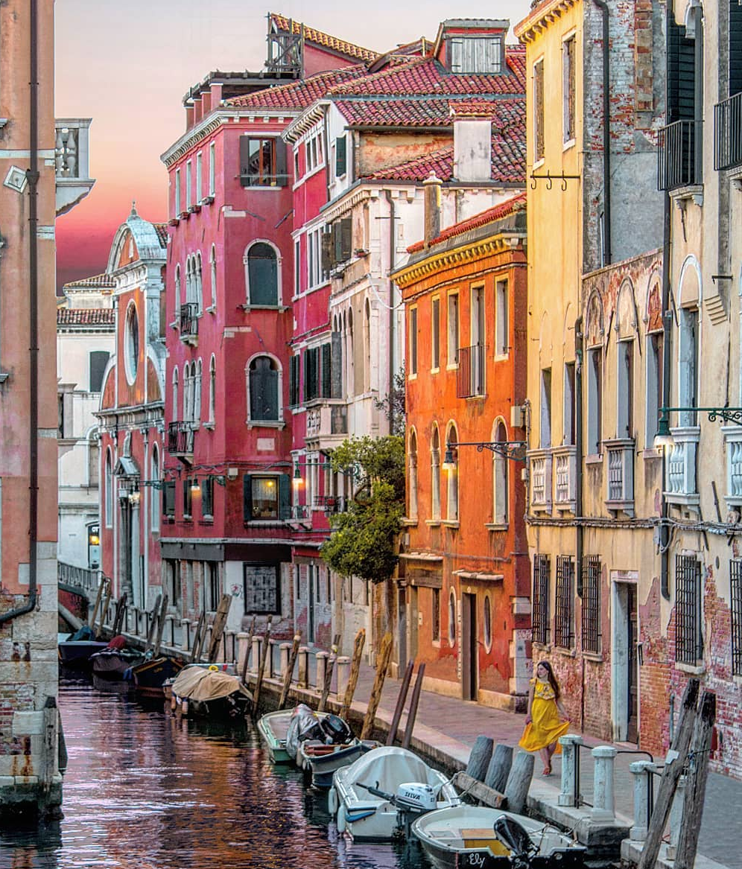
Thành phố Venice, Ý
Đảo Santorini, Hi Lạp
Thiên đường biển vùng Địa Trung Hải nổi tiếng với một bên là đại dương bao la, một bên là những ngôi nhà mái vòm hai màu xanh trắng trên các sườn núi.

Slide 3
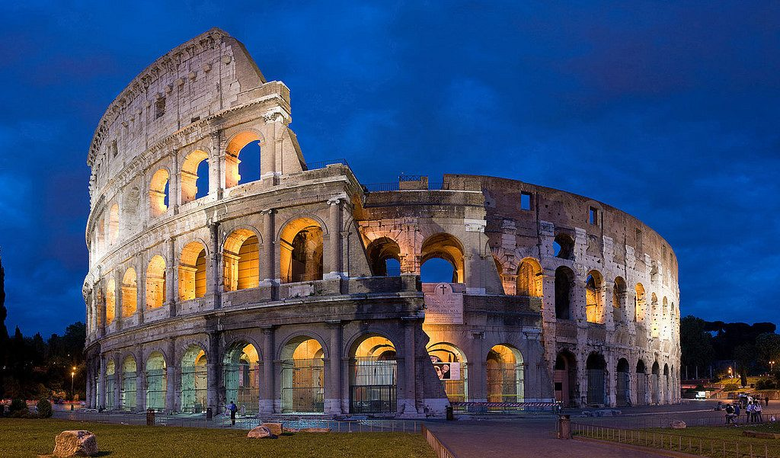
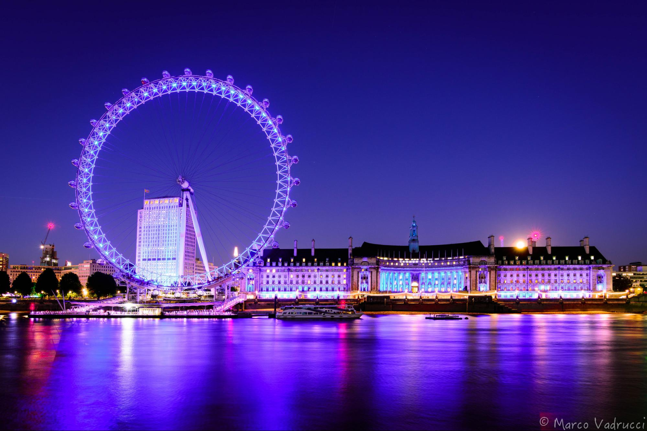
Vòng xoay London Eye, Anh
Đấu trường cổ Colosseum, Ý
Công trình được xem là một trong những biểu tượng đẹp nhất của Đế chế La Mã.

Slide 4
Tháp Eiffel, Pháp

Slide 5
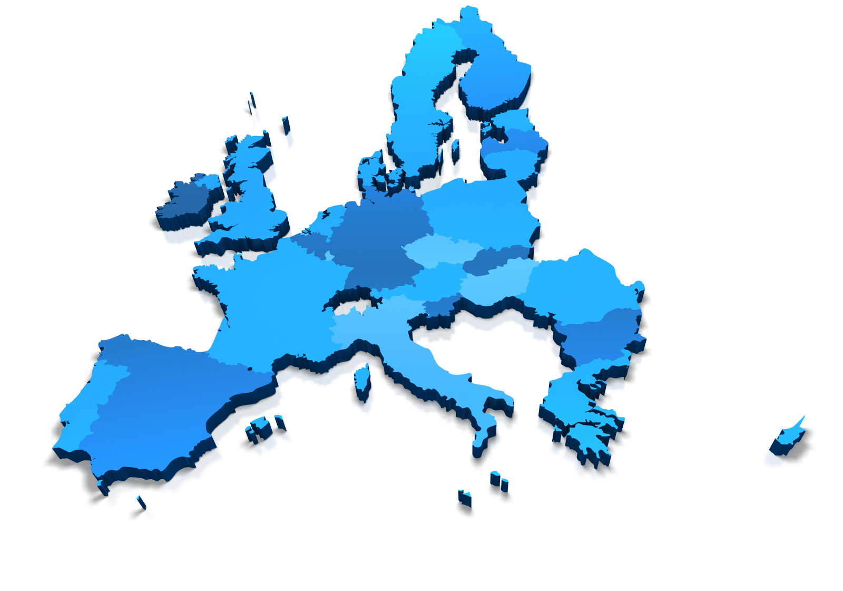
BÀI 51:
THIÊN NHIÊN CHÂU ÂU

Slide 6
NỘI DUNG BÀI HỌC
VỊ TRÍ, ĐỊA HÌNH
KHÍ HẬU, SÔNG NGÒI, THỰC VẬT

Slide 7
NỘI DUNG BÀI HỌC
VỊ TRÍ, ĐỊA HÌNH
KHÍ HẬU, SÔNG NGÒI, THỰC VẬT

Slide 8
NỘI DUNG BÀI HỌC
VỊ TRÍ, ĐỊA HÌNH
KHÍ HẬU, SÔNG NGÒI, THỰC VẬT

Slide 9
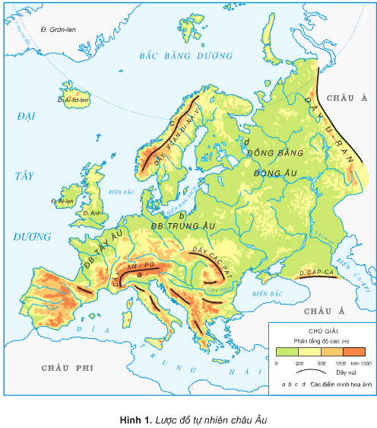
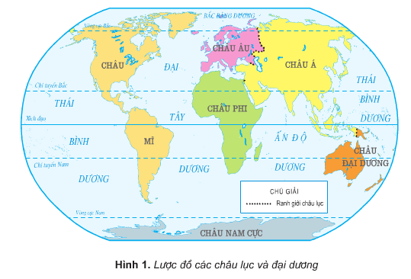
I. VỊ TRÍ, ĐỊA HÌNH
Quan sát lược đồ dưới đây, em hãy cho biết vị trí và giới hạn lãnh thổ của châu Âu?
Vị trí

Slide 10
I. VỊ TRÍ, ĐỊA HÌNH
Vị trí
Thuộc lục địa Á – Âu.
Diện tích 10 triệu km^{2.}

Slide 11
I. VỊ TRÍ, ĐỊA HÌNH
Mũi Noockin 71ºB
Vị trí
3 mặt giáp biển và đại dương:
Bắc giáp Bắc Băng Dương
Nam giáp Địa Trung Hải
Tây giáp Đại Tây Dương
Nằm giữa 36ºB và 71ºB.
Mũi Marôki 36ºB

Slide 12
I. VỊ TRÍ, ĐỊA HÌNH
Vị trí
Em hãy nhận xét đường bờ biển của châu Âu?

Slide 13
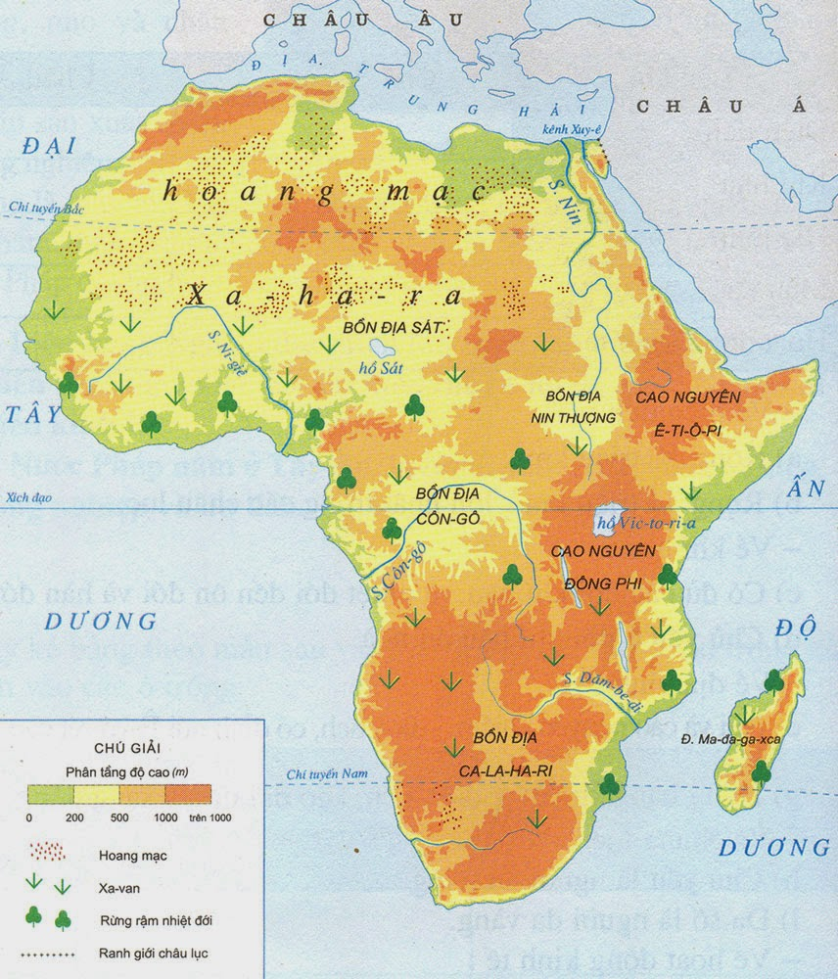
I. VỊ TRÍ, ĐỊA HÌNH
Vị trí
Lược đồ tự nhiên châu Phi

Slide 14
I. VỊ TRÍ, ĐỊA HÌNH
Vị trí
Đường bờ biển dài, bị cắt xẻ mạnh.

Slide 15
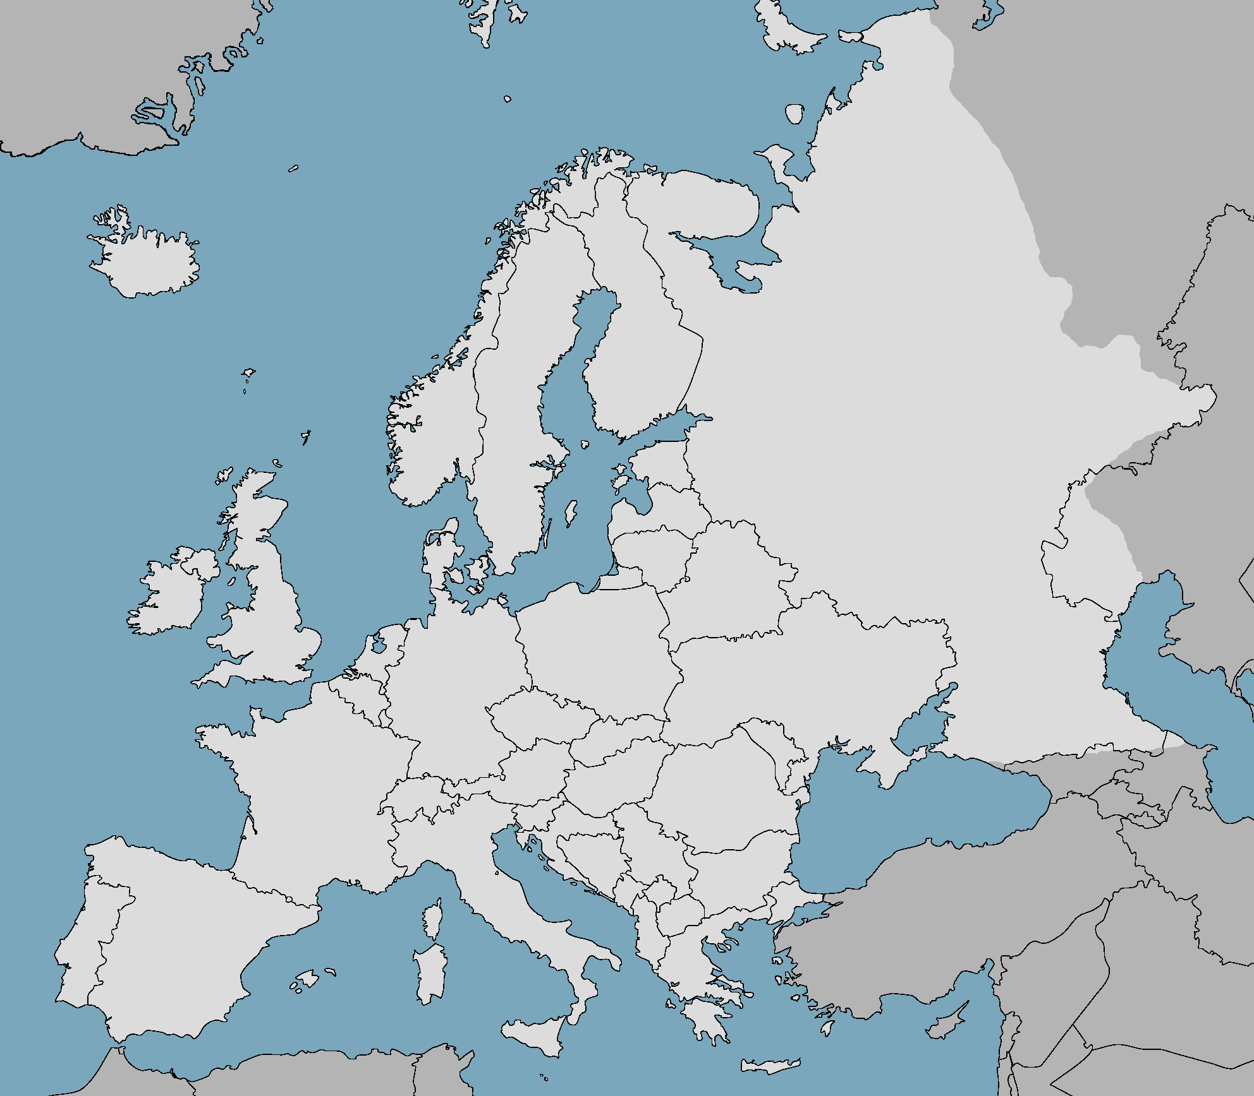
TÔI LÀ CHUYÊN GIA BẢN ĐỒ
Hãy gắn thẻ có tên các biển, bán đảo dưới đây vào bản đồ trống thích hợp.
Các biển: Địa Trung Hải, Măng – sơ, Biển Bắc, Ban – tích, Biển Đen, Biển Trắng.
Các bán đảo: X can – đi – na – vi, I – bê – rich, I-ta-li-a, Ban – căng.
Thời gian: 1 phút 30 giây
6
A
4
Tên biển: 1, 2, 3, 4, 5, 6
Tên bán đảo: A, B, C, D
3
2
5
C
D
B
1

Slide 16
TÔI LÀ CHUYÊN GIA BẢN ĐỒ
Hãy xác định các biển, bán đảo dưới đây trên bản đồ
6
Các biển: Địa Trung Hải, Măng – sơ, Biển Bắc, Ban – tích, Biển Đen, Biển Trắng.
A
4
Các bán đảo: X can – đi – na – vi, I – bê – rich, I-ta-li-a, Ban – căng.
3
2
Thời gian: 1 phút 30 giây
5
Tên biển: 1, 2, 3, 4, 5, 6
Tên bán đảo: A, B, C, D
C
D
B
1

Slide 17
TÔI LÀ CHUYÊN GIA BẢN ĐỒ
CÁC BIỂN
Địa Trung Hải
6
Măng Sơ
A
Biển Bắc
4
3
Ban - tích
2
Biển Đen
5
C
D
B
Biển Trắng
1

Slide 18
TÔI LÀ CHUYÊN GIA BẢN ĐỒ
CÁC BIỂN
6
Măng Sơ
A
Biển Bắc
4
3
Ban - tích
2
Biển Đen
5
C
D
B
Biển Trắng
1
Địa Trung Hải

Slide 19
TÔI LÀ CHUYÊN GIA BẢN ĐỒ
CÁC BIỂN
6
A
Biển Bắc
4
3
Ban - tích
Măng Sơ
2
Biển Đen
5
C
D
B
Biển Trắng
1
Địa Trung Hải

Slide 20
TÔI LÀ CHUYÊN GIA BẢN ĐỒ
CÁC BIỂN
6
A
Biển Bắc
4
3
Ban - tích
Măng Sơ
2
Biển Đen
5
C
D
B
Biển Trắng
1
Địa Trung Hải

Slide 21
TÔI LÀ CHUYÊN GIA BẢN ĐỒ
CÁC BIỂN
6
A
Ban - tích
Biển Bắc
4
3
Măng Sơ
2
Biển Đen
5
C
D
B
Biển Trắng
1
Địa Trung Hải

Slide 22
TÔI LÀ CHUYÊN GIA BẢN ĐỒ
CÁC BIỂN
6
A
Ban - tích
Biển Bắc
4
3
Măng Sơ
2
Biển Đen
5
C
D
B
Biển Trắng
1
Địa Trung Hải

Slide 23
TÔI LÀ CHUYÊN GIA BẢN ĐỒ
CÁC BIỂN
Biển Trắng
6
A
Ban - tích
Biển Bắc
4
3
Măng Sơ
2
Biển Đen
5
C
D
B
1
Địa Trung Hải

Slide 24
TÔI LÀ CHUYÊN GIA BẢN ĐỒ
CÁC BÁN ĐẢO
Biển Trắng
X can-đi-na-vi
6
I-bê-rich
A
Ban - tích
I-ta-li-a
Biển Bắc
4
3
Ban căng
Măng Sơ
2
Biển Đen
5
C
D
B
1
Địa Trung Hải

Slide 25
TÔI LÀ CHUYÊN GIA BẢN ĐỒ
CÁC BÁN ĐẢO
Biển Trắng
6
A
I-bê-rich
X can-đi-na-vi
Ban - tích
I-ta-li-a
Biển Bắc
4
3
Ban căng
Măng Sơ
2
Biển Đen
5
C
D
B
1
Địa Trung Hải

Slide 26
TÔI LÀ CHUYÊN GIA BẢN ĐỒ
CÁC BÁN ĐẢO
Biển Trắng
6
A
X can-đi-na-vi
Ban - tích
I-ta-li-a
Biển Bắc
4
3
Ban căng
Măng Sơ
2
Biển Đen
5
I-bê-rich
C
D
B
1
Địa Trung Hải

Slide 27
TÔI LÀ CHUYÊN GIA BẢN ĐỒ
CÁC BÁN ĐẢO
Biển Trắng
6
A
X can-đi-na-vi
Ban - tích
Biển Bắc
4
3
Ban căng
Măng Sơ
2
Biển Đen
5
C
I-bê-rich
I-ta-li-a
D
B
1
Địa Trung Hải

Slide 28
TÔI LÀ CHUYÊN GIA BẢN ĐỒ
CÁC BÁN ĐẢO
Biển Trắng
6
A
X can-đi-na-vi
Ban - tích
Biển Bắc
4
3
Măng Sơ
2
Biển Đen
5
C
Ban căng
I-bê-rich
I-ta-li-a
D
B
1
Địa Trung Hải

Slide 29
I. VỊ TRÍ, ĐỊA HÌNH
Địa hình

Slide 30
I. VỊ TRÍ, ĐỊA HÌNH
Địa hình
Có 3 dạng địa hình chính
Đồng bằng
Núi già
Núi trẻ

Slide 31
Đặc điểm
Đồng bằng
Núi già
Núi trẻ
Trải dài từ tây sang đông
Trung tâm
Phía nam
Phân bố
Phía bắc
Phía Tây
Chiếm 2/3 diện tích
Trung Âu
Tương đối bằng phẳng
Đỉnh tròn, thấp, sườn thoải
Đỉnh nhọn, cao, sườn dốc
Hình dạng
ĐB Đông Âu
ĐB Bắc Âu
ĐB Pháp
Khối núi Trung Tâm
X-can-đi-na-vi
An pơ
Cac pat
Ban căng
Tên địa hình tiêu biểu

Slide 32
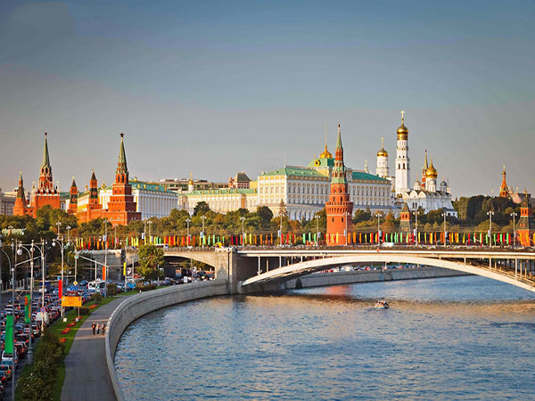
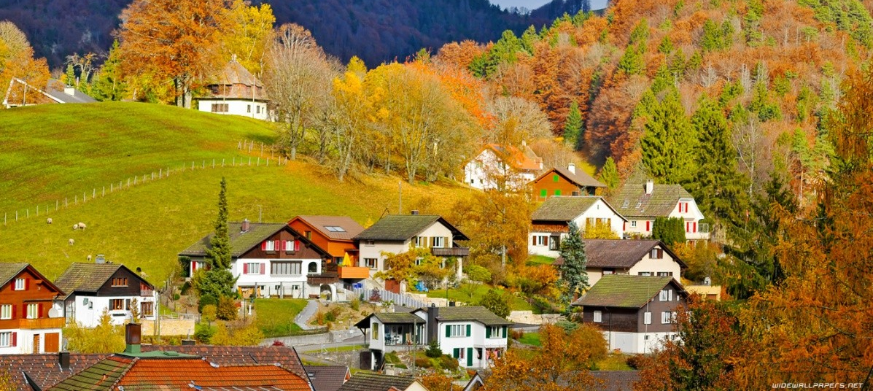
II. KHÍ HẬU, SÔNG NGÒI, THỰC VẬT

Slide 33
Thảo luận và tìm hiểu các vấn đề sau:
NHÓM 1: KHÍ HẬU
Dựa vào hình 51.2, kiến thức SGK trang 154, cho biết châu Âu có các kiểu khí hậu nào và các kiểu khí hậu đó phân bố ở đâu?
THẢO LUẬN NHÓM
NHÓM 2: SÔNG NGÒI
Dựa vào hình 51.1 kết hợp với kiến thức SGK trang 154, nhận xét về mật độ sông ngòi ở châu Âu. Kể tên những con sông lớn ở châu Âu. Các sông này đổ vào biển nào?

Slide 34
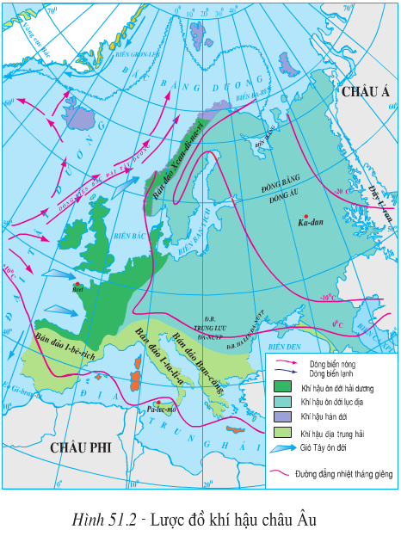
KHÍ HẬU

Slide 35
II. KHÍ HẬU, SÔNG NGÒI, THỰC VẬT
Khí hậu
Phần lớn: Ôn đới hải dương, ôn đới lục địa.
Hàn đới.
Địa trung hải.
Vì sao ở phía Tây châu Âu có khí hậu ấm áp và mưa nhiều hơn ở phía đông?

Slide 36
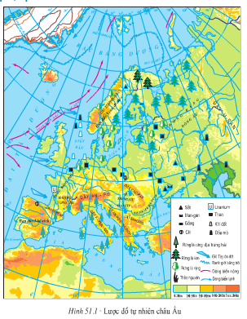
II. KHÍ HẬU, SÔNG NGÒI, THỰC VẬT

Slide 37
SÔNG NGÒI

Slide 38
II. KHÍ HẬU, SÔNG NGÒI, THỰC VẬT
Sông ngòi
Mạng lưới dày đặc.
Các sông quan trọng: Đa-nuyp, Rai-nơ, Von-ga.
Sông đổ ra Bắc Băng Dương, đóng băng vào mùa đông.

Slide 39
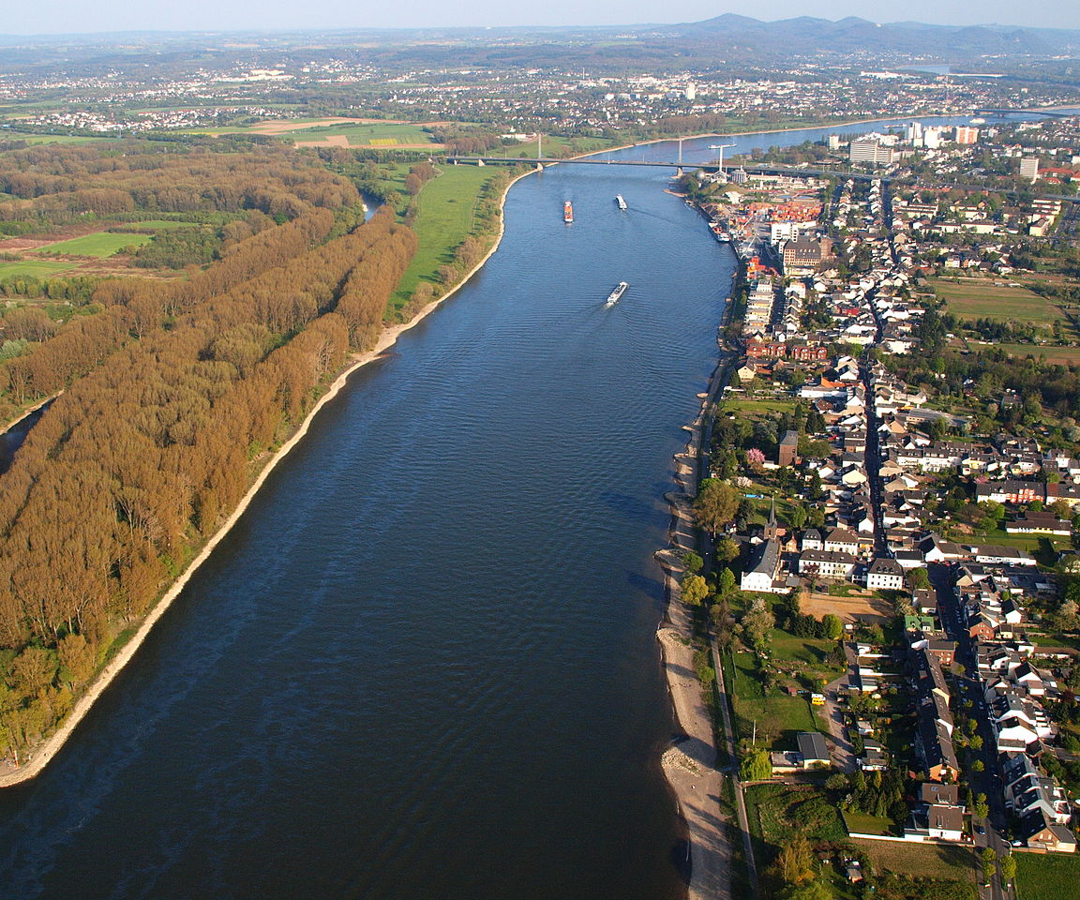
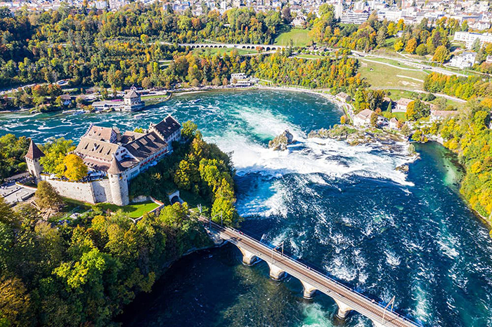
Sông Rai - nơ

Slide 40
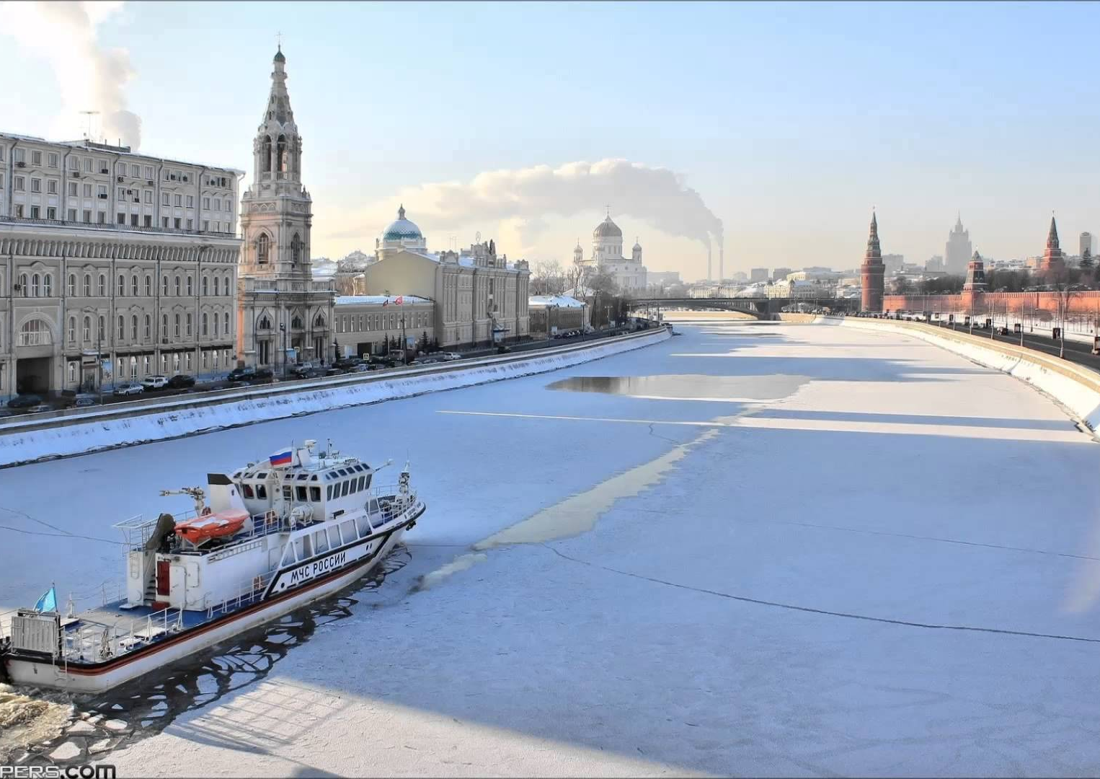
Sông Vôn - ga

Slide 41
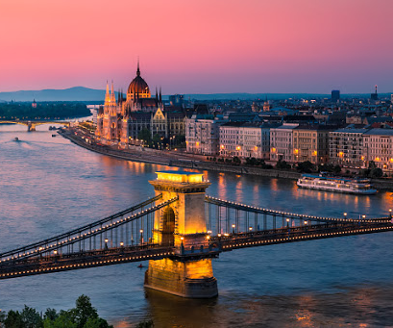
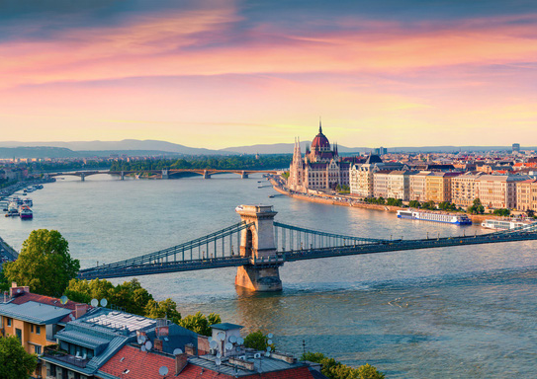
Sông Đa - nuyp

Slide 42
II. KHÍ HẬU, SÔNG NGÒI, THỰC VẬT
Thực vật

Slide 43
TÔI LÀ CHUYÊN GIA BẢN ĐỒ
Hãy gắn thẻ có hình các thảm thực vật tương ứng vào bản đồ trống thích hợp
Rừng lá cứng địa trung hải
Rừng lá kim
Rừng lá rộng
Thảo nguyên
Thời gian: 1 phút

Slide 44
TÔI LÀ CHUYÊN GIA BẢN ĐỒ
NHÓM 1
NHÓM 2

Slide 45
TÔI LÀ CHUYÊN GIA BẢN ĐỒ
Thực vật

Slide 46
II. KHÍ HẬU, SÔNG NGÒI, THỰC VẬT
Thực vật
Thay đổi từ tây sang đông và từ bắc xuống nam.

Slide 47
Vị trí khu vực
Kiểu khí hậu
Thực vật
Ven biển Tây Âu
Ôn đới hải dương
Rừng cây lá rộng
Sâu lục địa
Ôn đới lục địa
Rừng là kim
Phía đông nam
Cận nhiệt
Ôn đới lục địa
Thảo nguyên
Ven Địa Trung Hải
Địa Trung Hải
Rừng là cứng

Slide 48
Rừng lá rộng
ở Tây Âu
Rừng lá kim
Ở vườn quốc gia Oulanka, Phần Lan

Slide 49
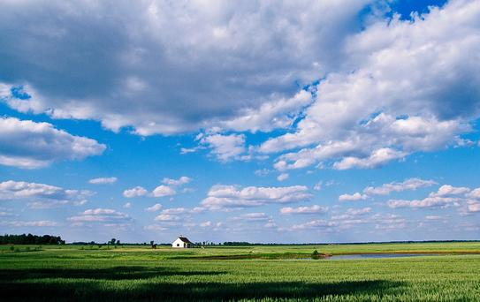
Rừng là cứng địa trung hải
Đồng thảo nguyên ở Hungary

